Slide 1
Análisis de Ofertas Laborales
ZonaJobs.com.ar + Taxonomía ESCO
61 Ofertas Analizadas | 73.8% Clasificadas
Período: Agosto - Octubre 2025
OEDE - Observatorio de Empleo y Dinámica Empresarial

Slide 2
Objetivos y Alcance del Proyecto
OBJETIVOS
ALCANCE
• Extraer ofertas laborales de ZonaJobs.com.ar mediante web scraping
• Clasificar automáticamente ofertas usando taxonomía ESCO
• Enriquecer ofertas con skills y competencias
• Analizar patrones temporales de publicación
• Identificar ocupaciones más demandadas
• Generar insights sobre el mercado laboral
✓ Dataset: 61 ofertas laborales
✓ Período: Agosto - Octubre 2025
✓ Fuente: ZonaJobs.com.ar
✓ Taxonomía: ESCO v1.1 (3,046 ocupaciones)
✓ Campos extraídos: 33 por oferta
✓ Clasificación: 73.8% exitosa
✓ Skills identificadas: 107 únicas
✓ Códigos ISCO: 100% cobertura

Slide 3
Metodología del Proceso
1. WEB SCRAPING
• Descubrimiento de API de ZonaJobs mediante análisis de tráfico de red
• Extracción automatizada vía requests HTTP con rate limiting (2s)
• Parser de 33 campos por oferta (título, empresa, modalidad, fechas, etc.)
2. PROCESAMIENTO Y LIMPIEZA
• Normalización de textos (acentos, mayúsculas, caracteres especiales)
• Eliminación de HTML y formateo
• Estandarización de fechas y categorías
3. CLASIFICACIÓN SEMÁNTICA (ESCO)
• Matching semántico basado en similitud de coseno (TF-IDF)
• Normalización de vocabulario español España ↔ Argentina
• Threshold de similitud: 0.4 (balanceando precisión vs cobertura)
4. ENRIQUECIMIENTO
• Asignación de códigos ISCO (1D, 2D, 3D, 4D) desde RDF
• Extracción de skills esenciales y opcionales por ocupación
• Vinculación con 6,818 skills de la ontología ESCO
5. ANÁLISIS Y VISUALIZACIÓN
• Análisis estadístico multidimensional (ocupaciones, skills, temporal)
• Generación de 13 visualizaciones estáticas (300 DPI)
• Dashboard interactivo con Plotly

Slide 4
Stack Tecnológico
SCRAPING & DATOS
ANÁLISIS SEMÁNTICO
VISUALIZACIÓN
• Python 3.13
• Requests (HTTP)
• Pandas (procesamiento)
• JSON / CSV / Excel
• Playwright (opcional)
• Scikit-learn (TF-IDF)
• ESCO v1.1 (RDF)
• RDFLib (parsing)
• NumPy
• Normalización ES-AR
• Matplotlib
• Plotly (dashboards)
• Python-pptx
• Seaborn
• HTML/CSS
Código completo disponible en: D:\OEDE\Webscrapping

Slide 5
Clasificación con Taxonomía ESCO
Análisis de ocupaciones, grupos ISCO y calidad de matching

Slide 6
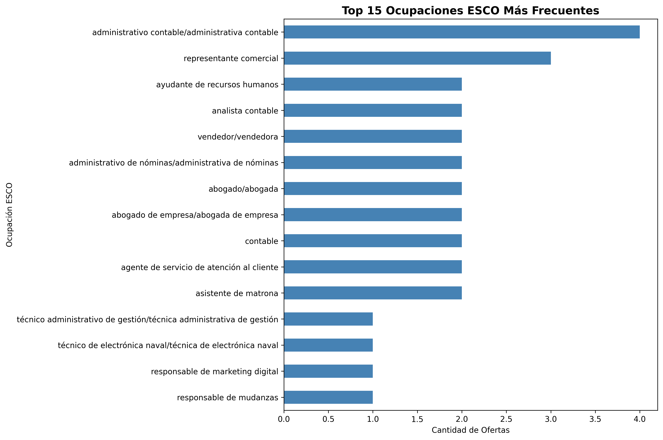
Top 15 Ocupaciones ESCO Identificadas
37 ocupaciones únicas identificadas en el dataset

Slide 7
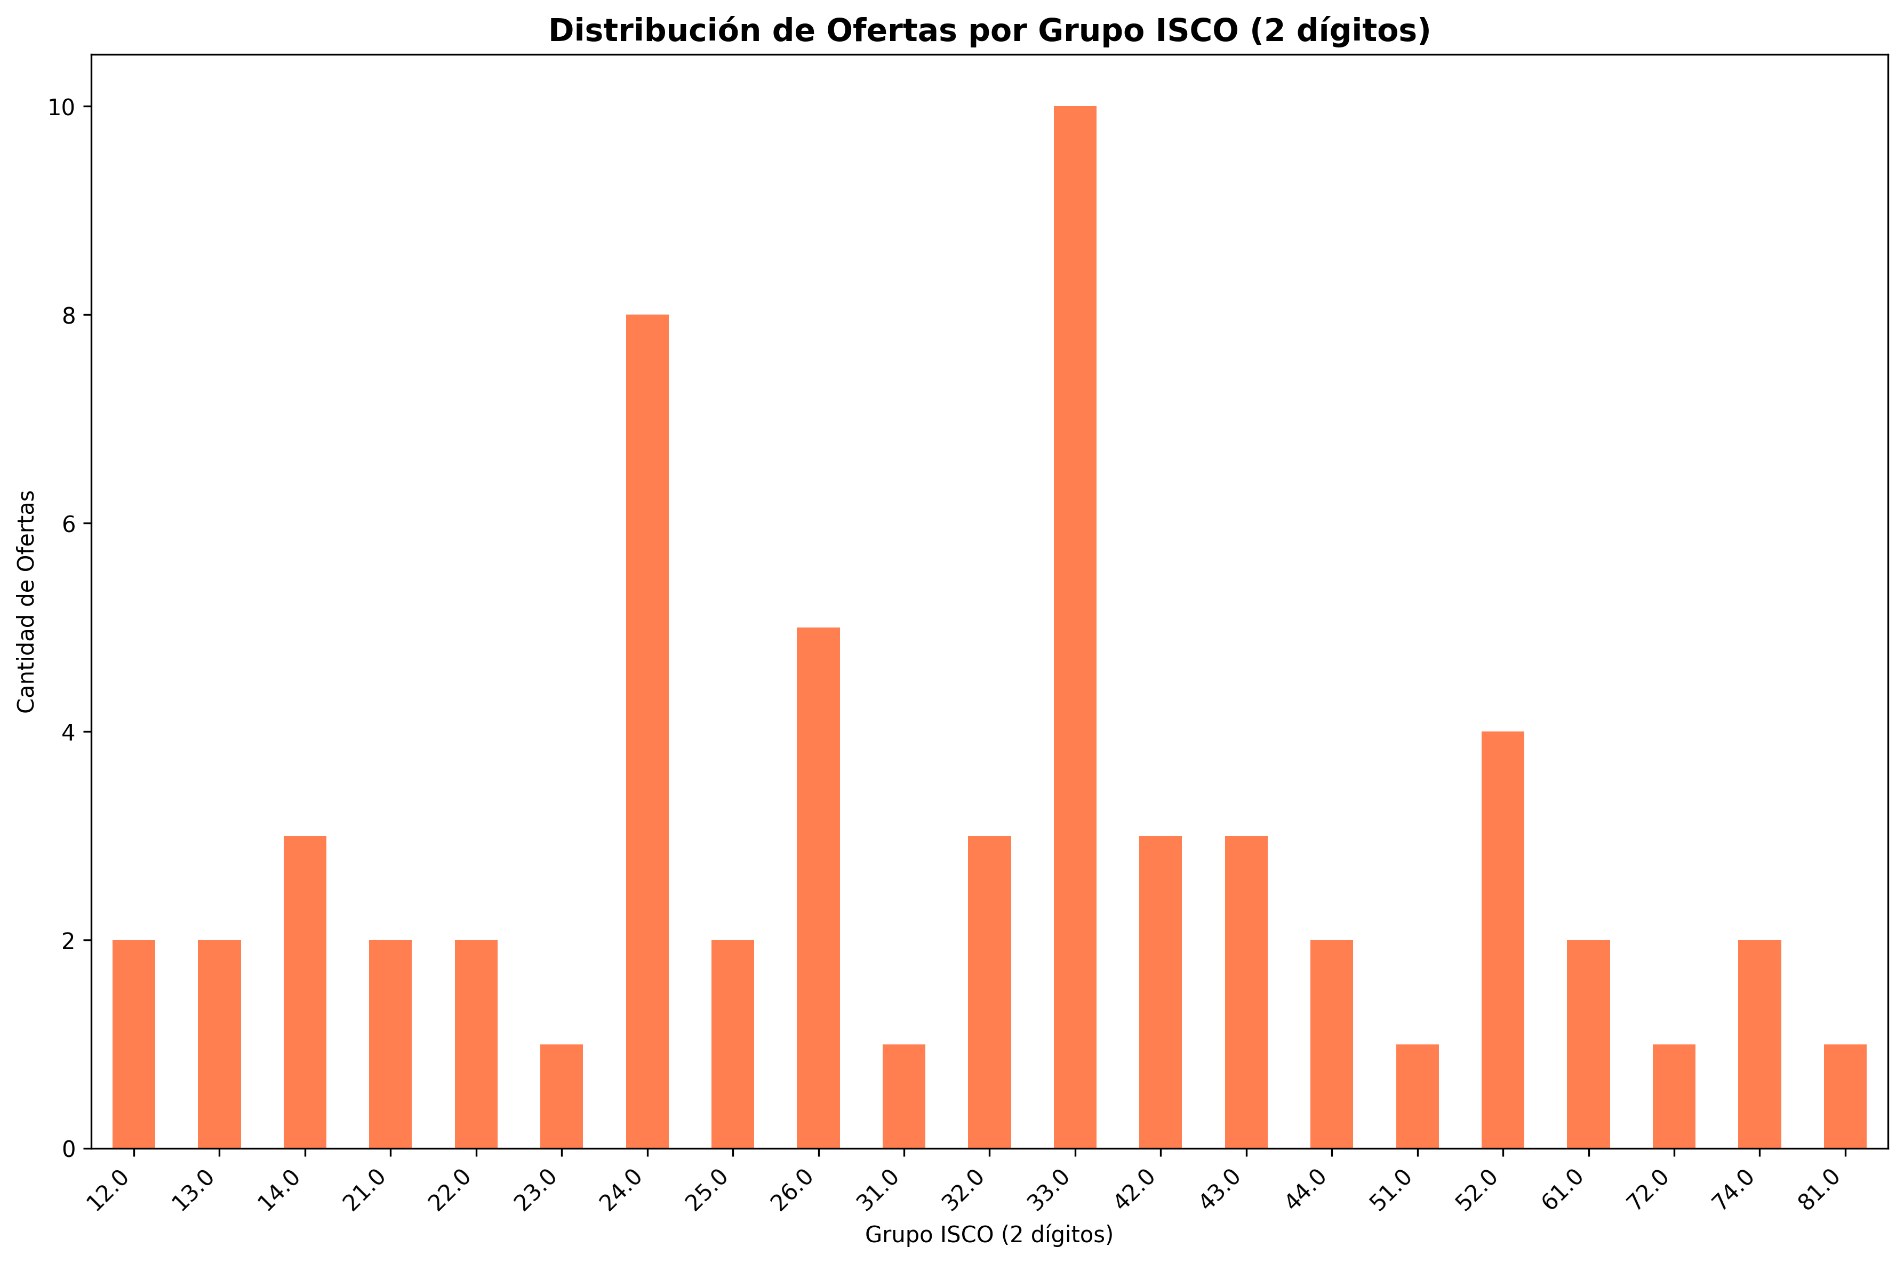
Distribución por Grupos ISCO (2 dígitos)
8 grupos principales representados

Slide 8
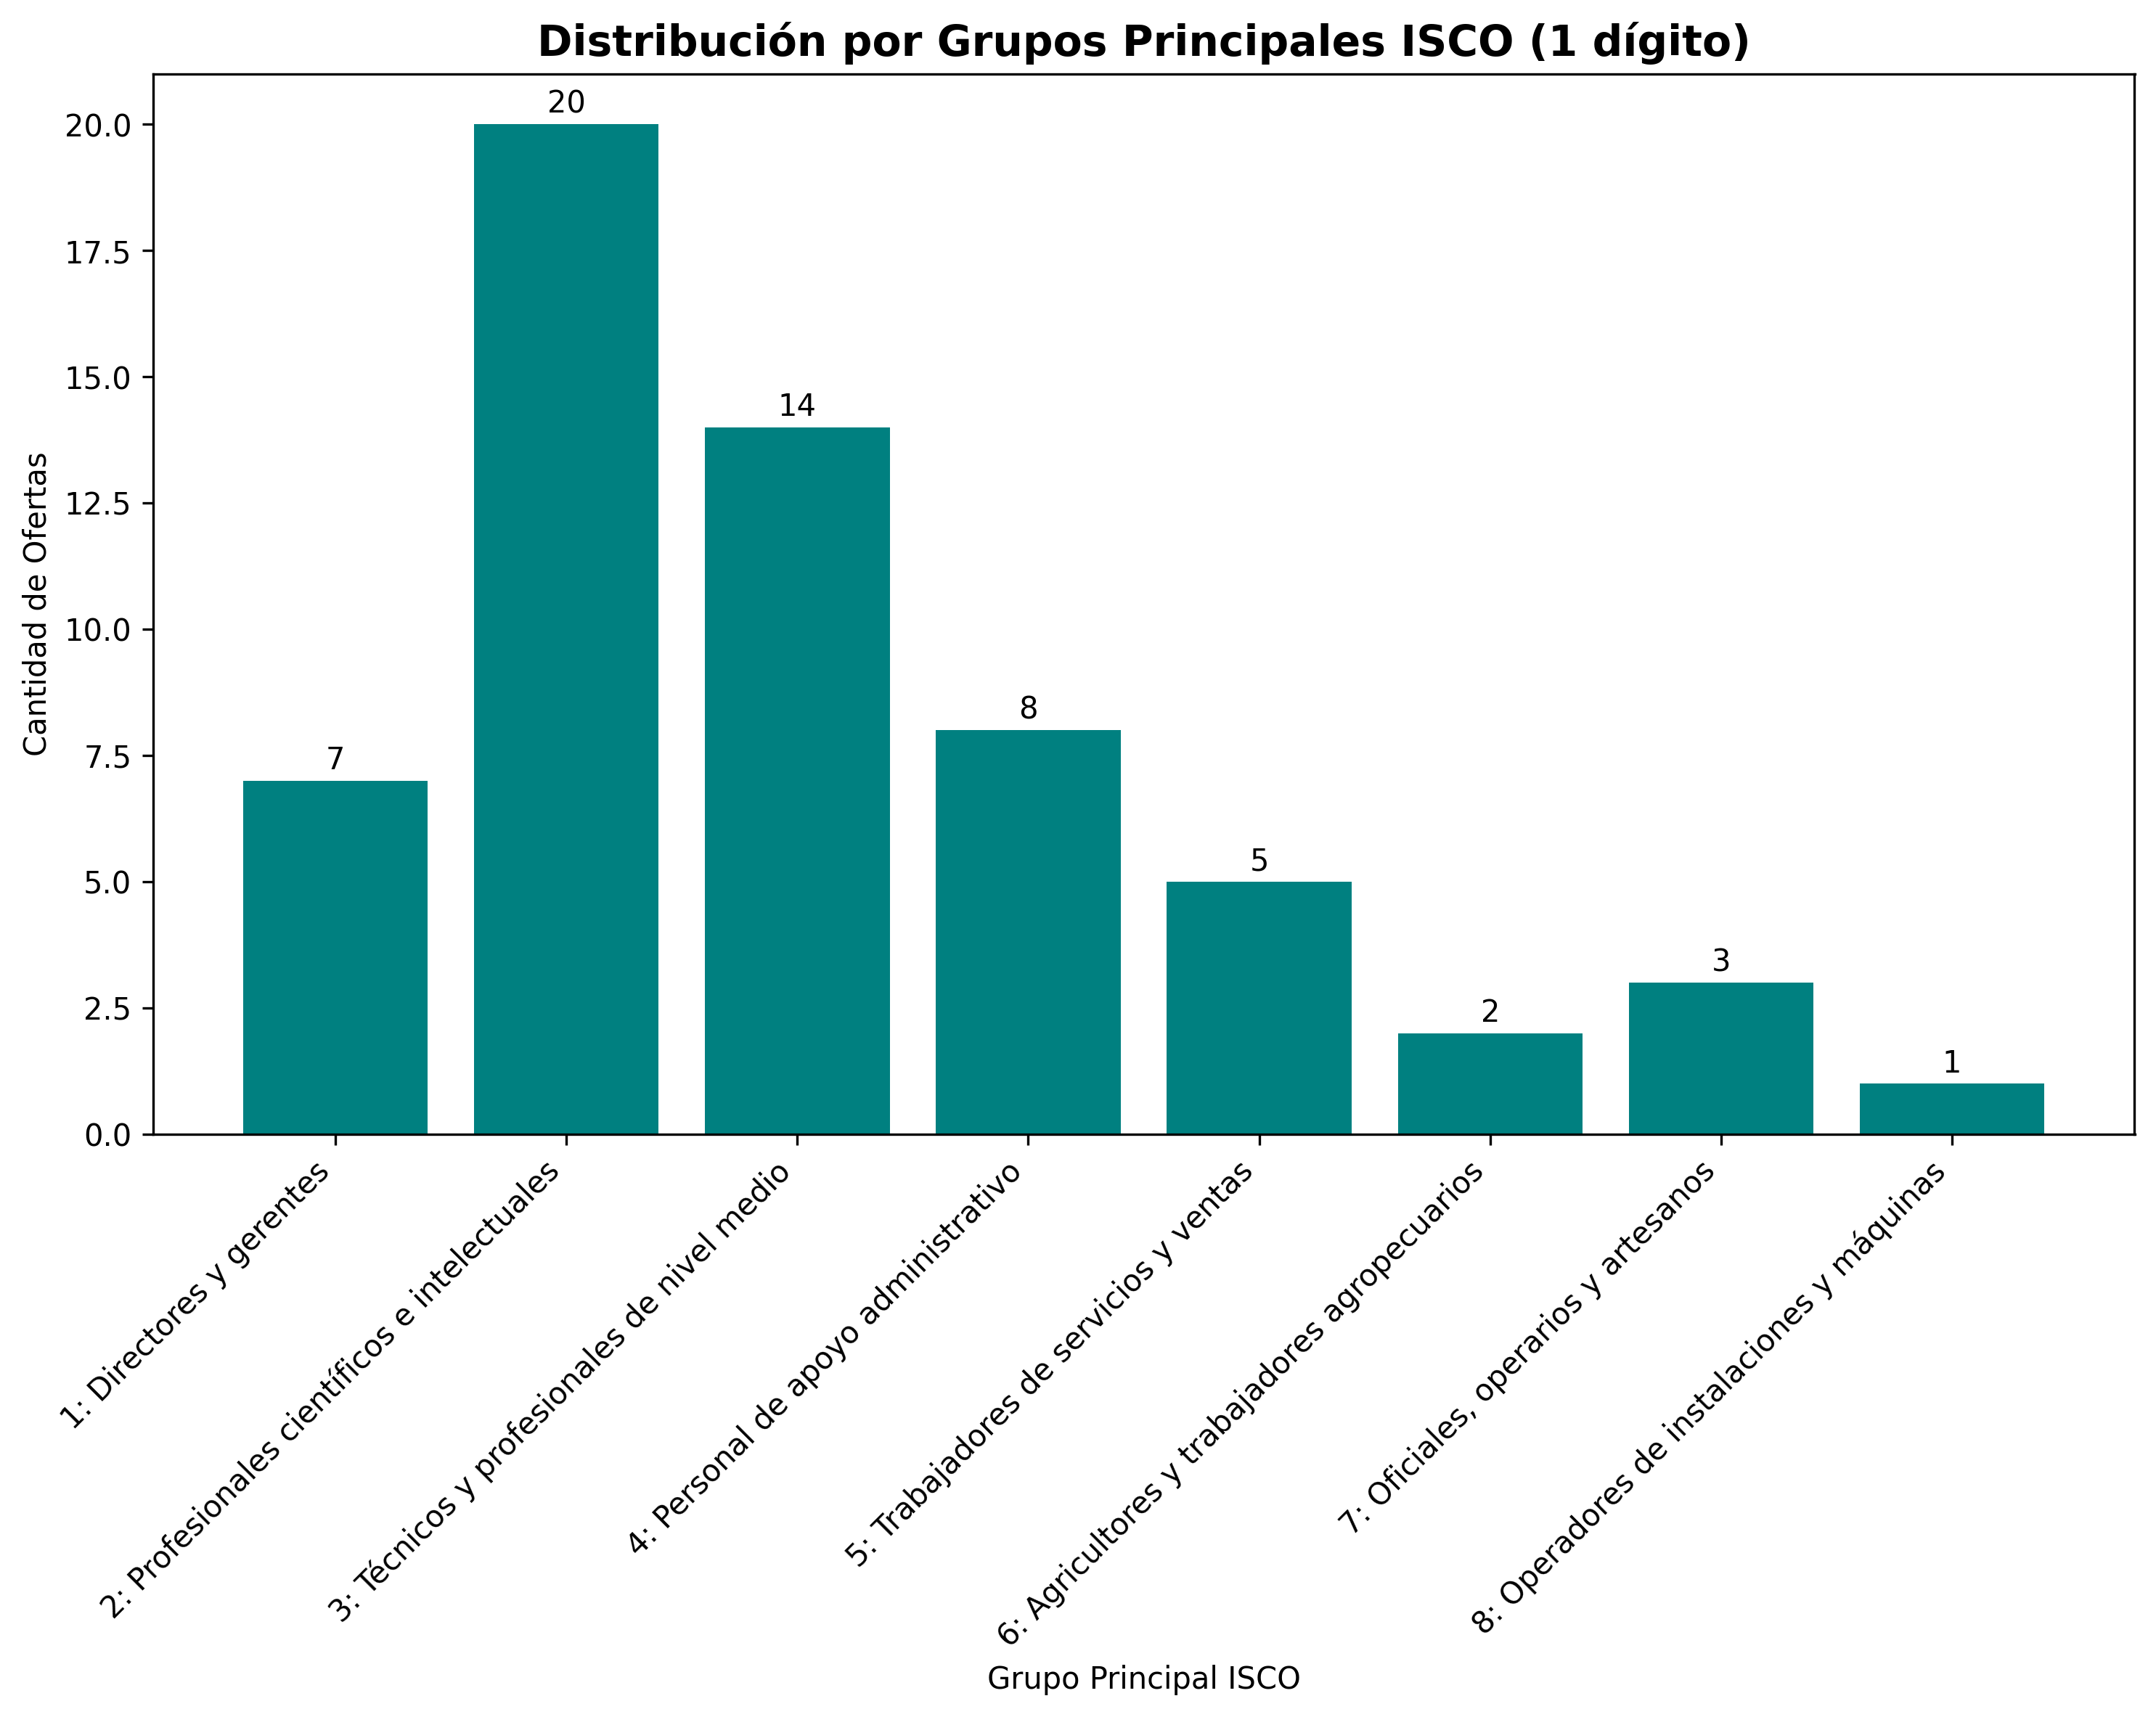
Distribución por Grupos ISCO (1 dígito)
Predominio de profesionales científicos y técnicos

Slide 9
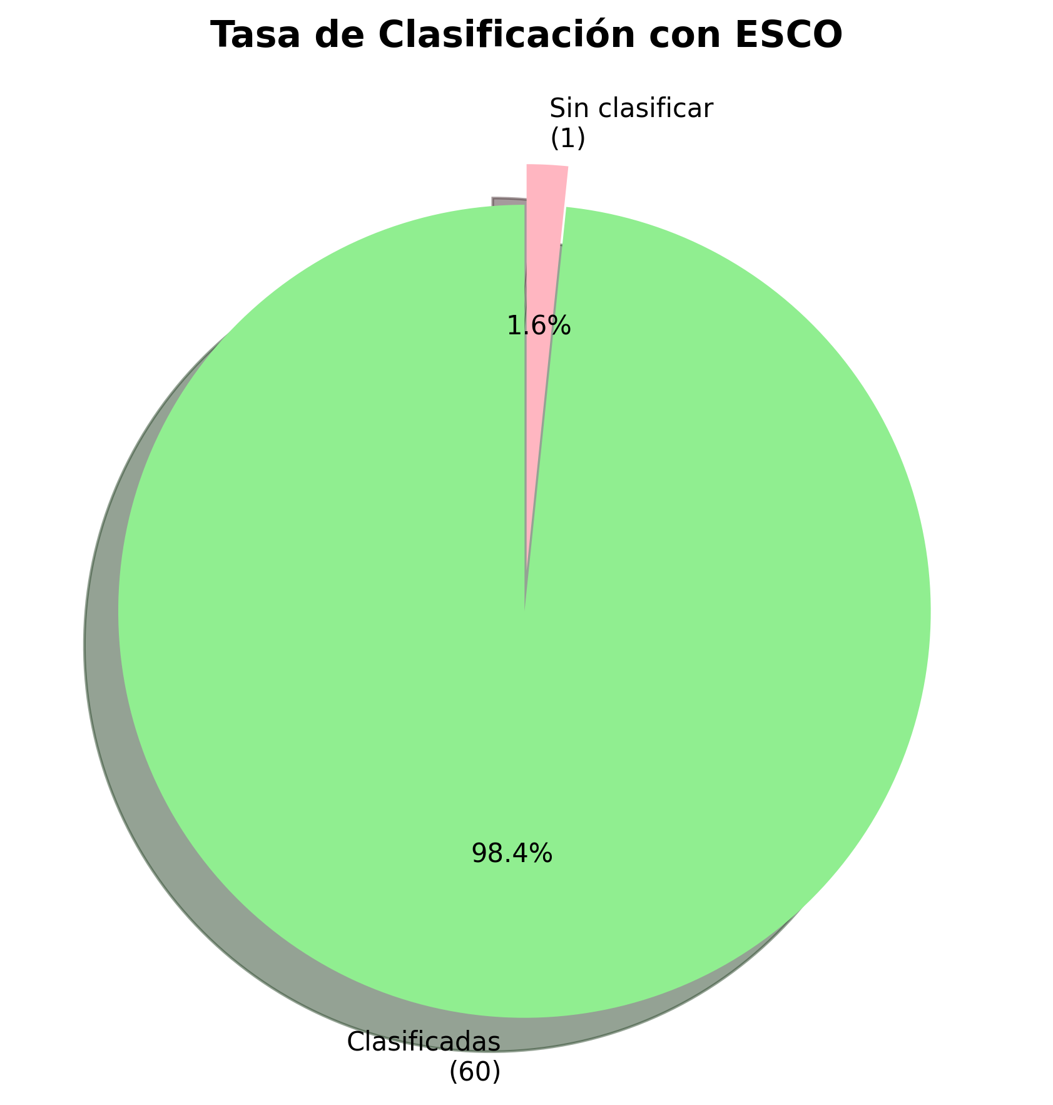
Tasa de Clasificación Exitosa
73.8% de ofertas clasificadas con ESCO

Slide 10
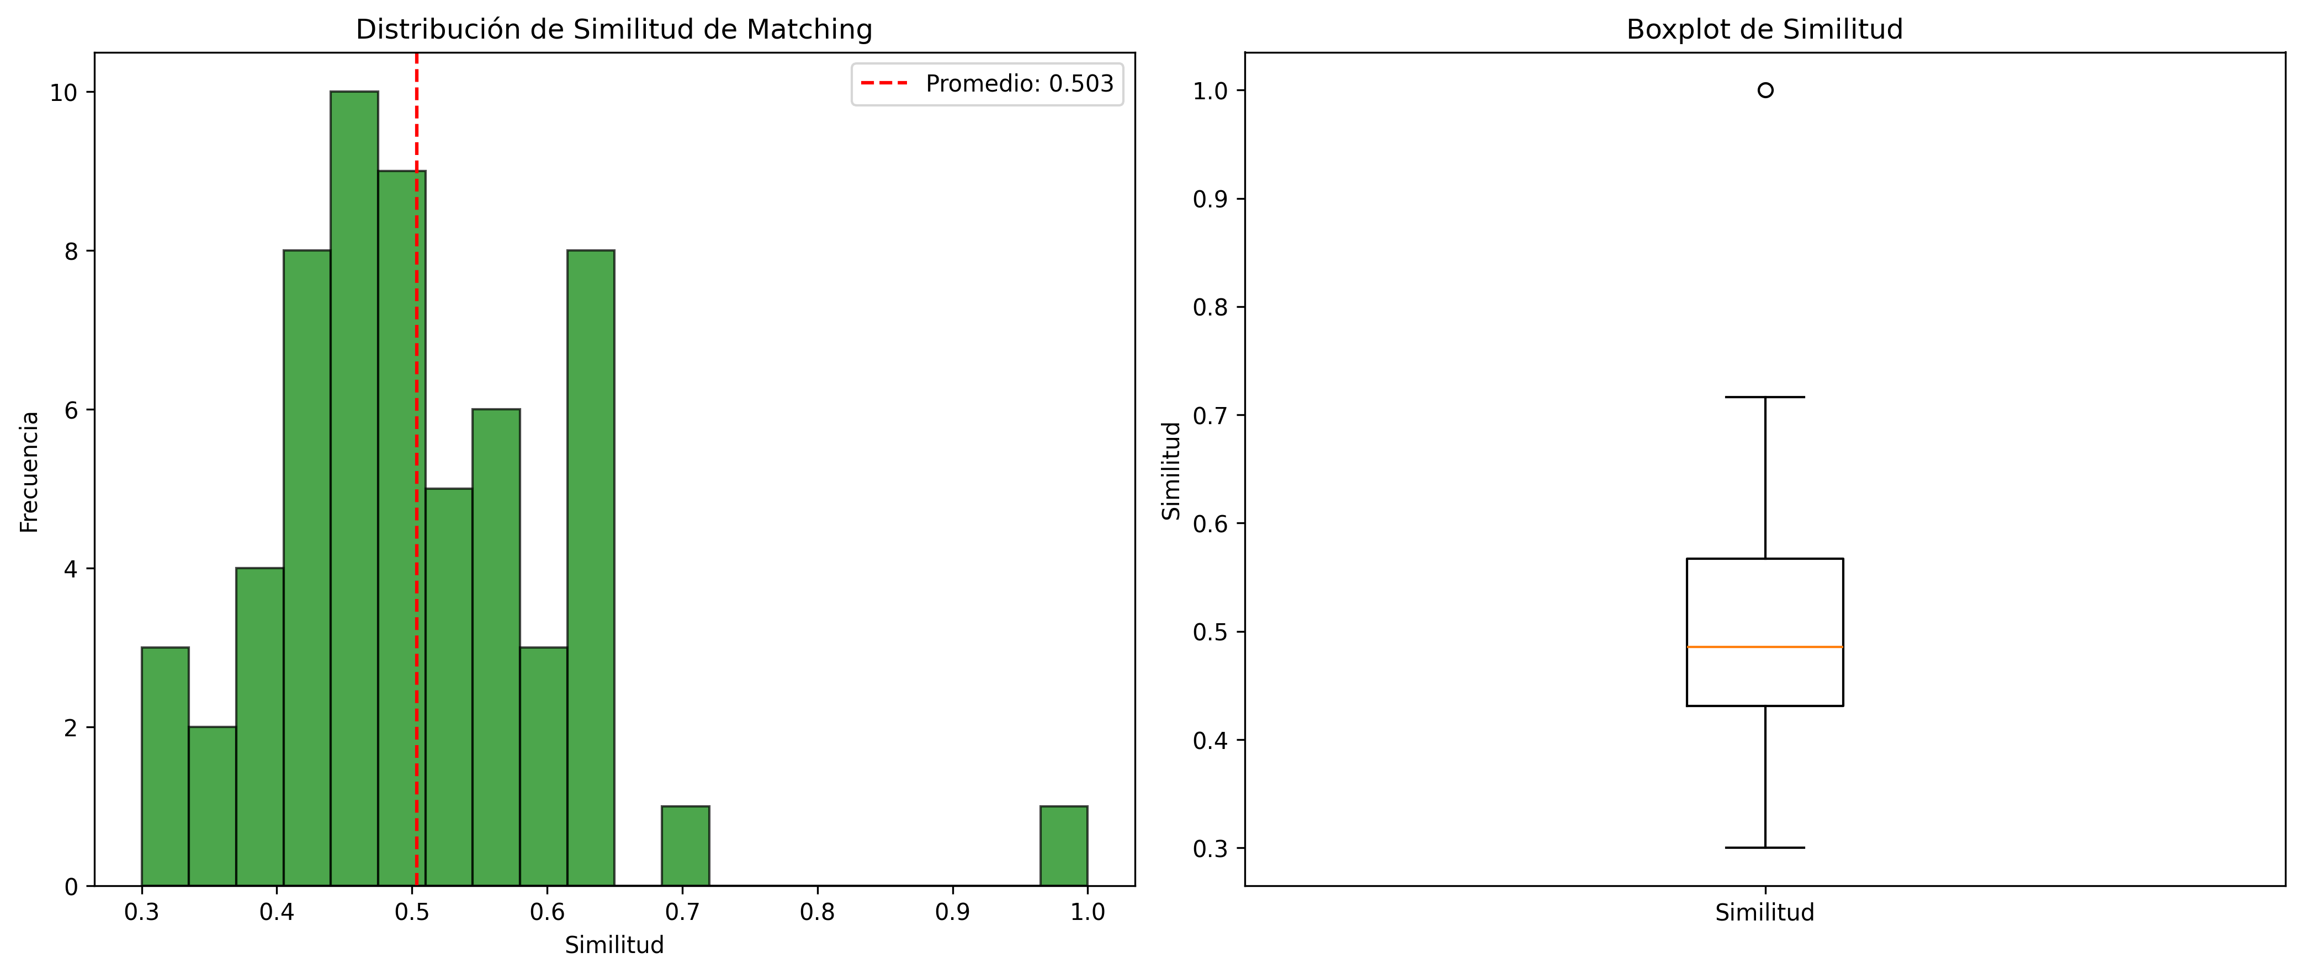
Calidad del Matching Semántico
Similitud promedio: 0.537, con 2 matches perfectos

Slide 11
Skills y Competencias
Análisis de habilidades demandadas en las ofertas

Slide 12
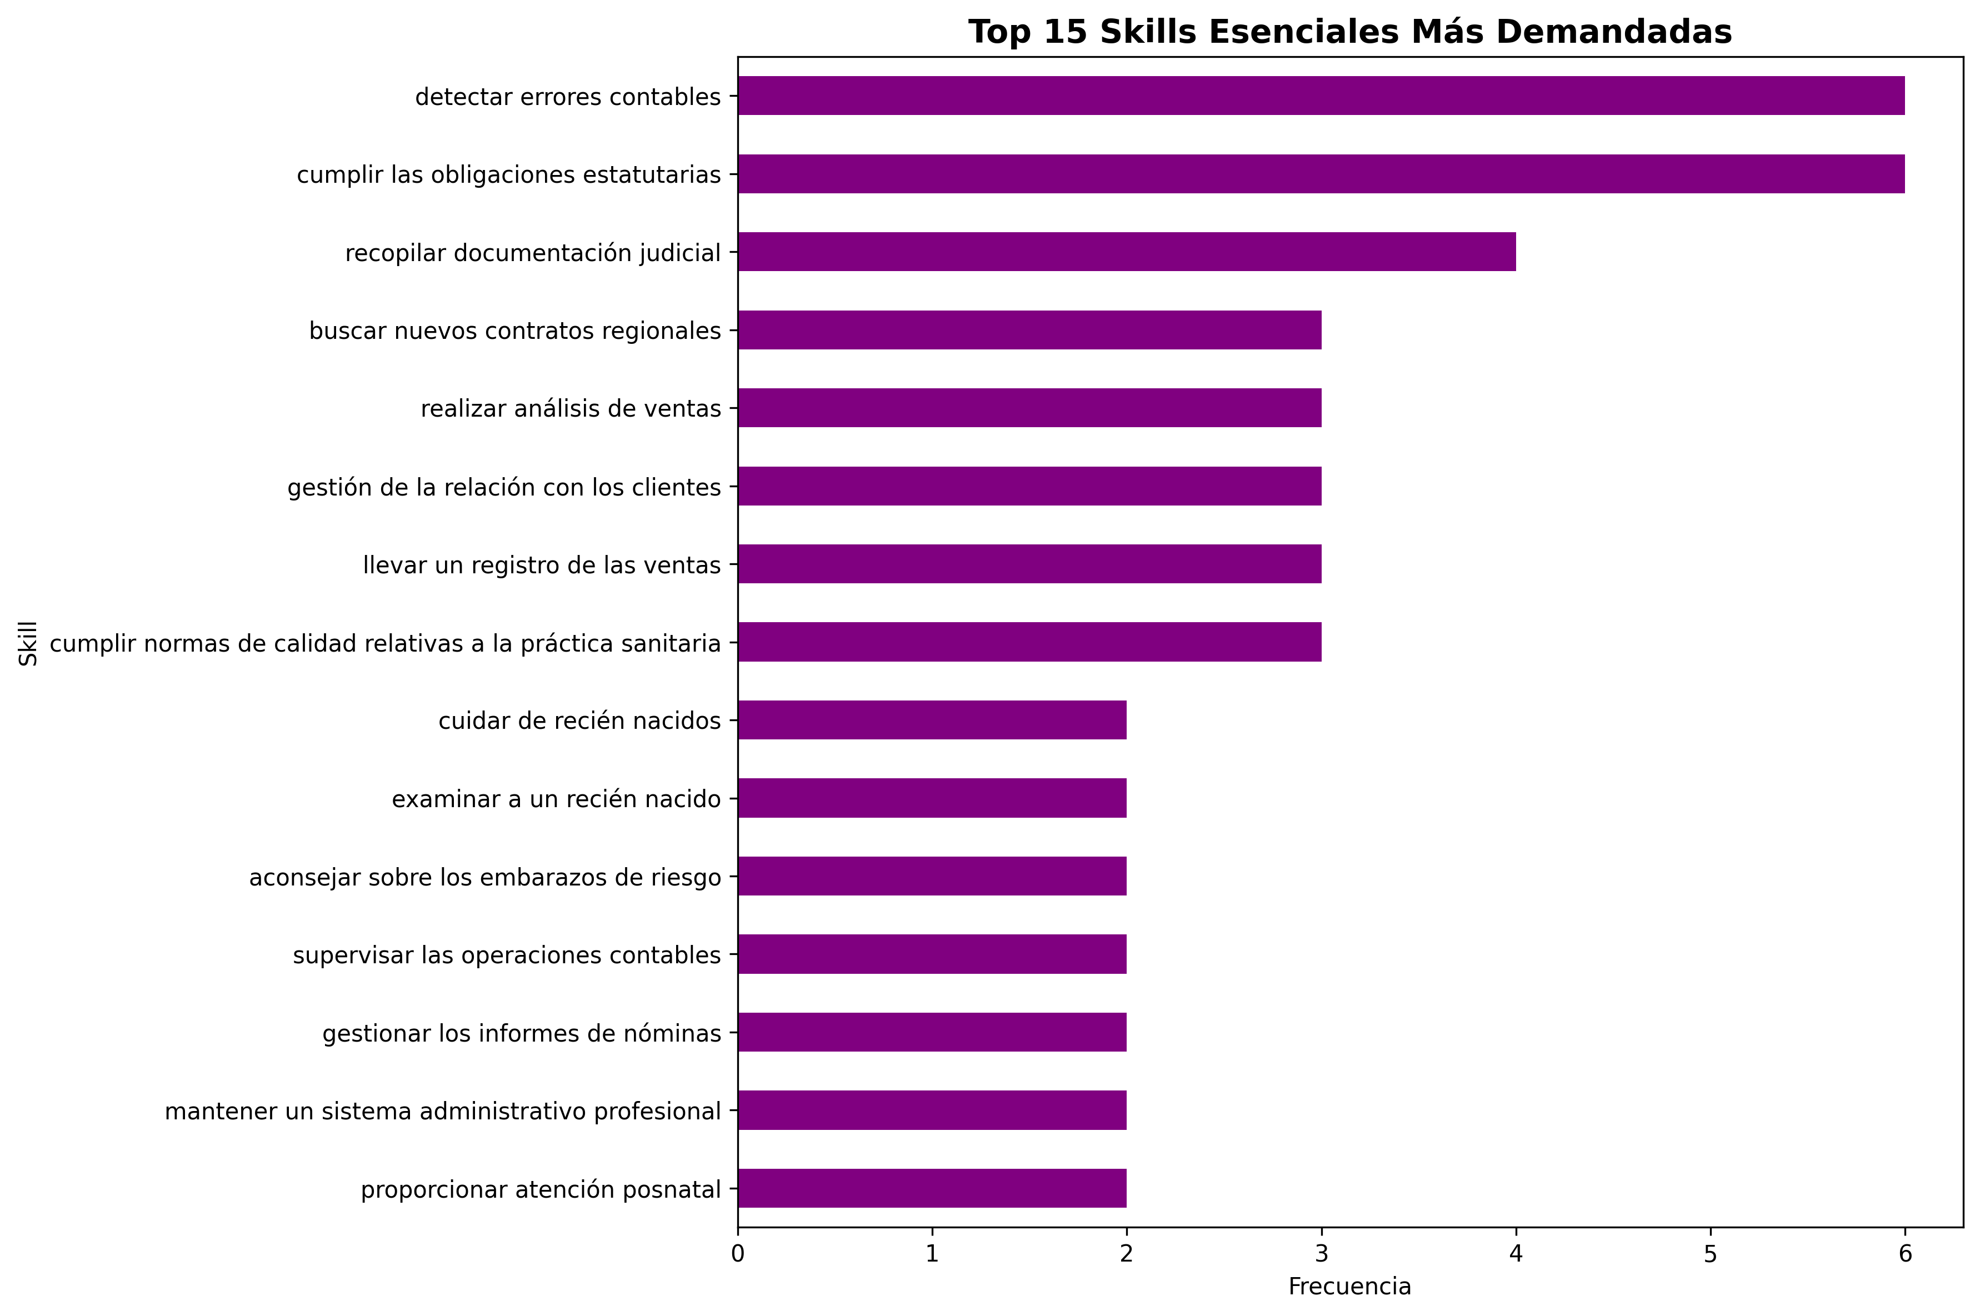
Top 15 Skills Más Demandadas
82.2% de ofertas enriquecidas con skills esenciales

Slide 13
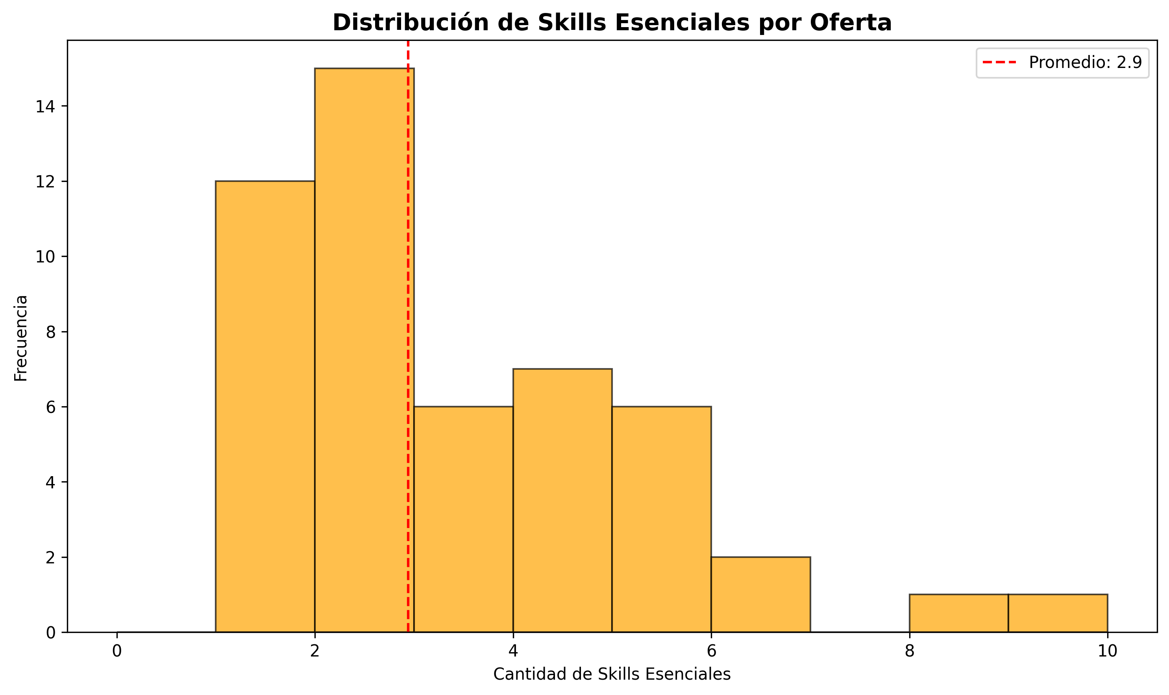
Distribución de Skills por Oferta
Promedio: 2.9 skills esenciales por oferta

Slide 14
Modalidad de Trabajo y Distribución
Análisis de modalidades laborales y ubicación geográfica

Slide 15
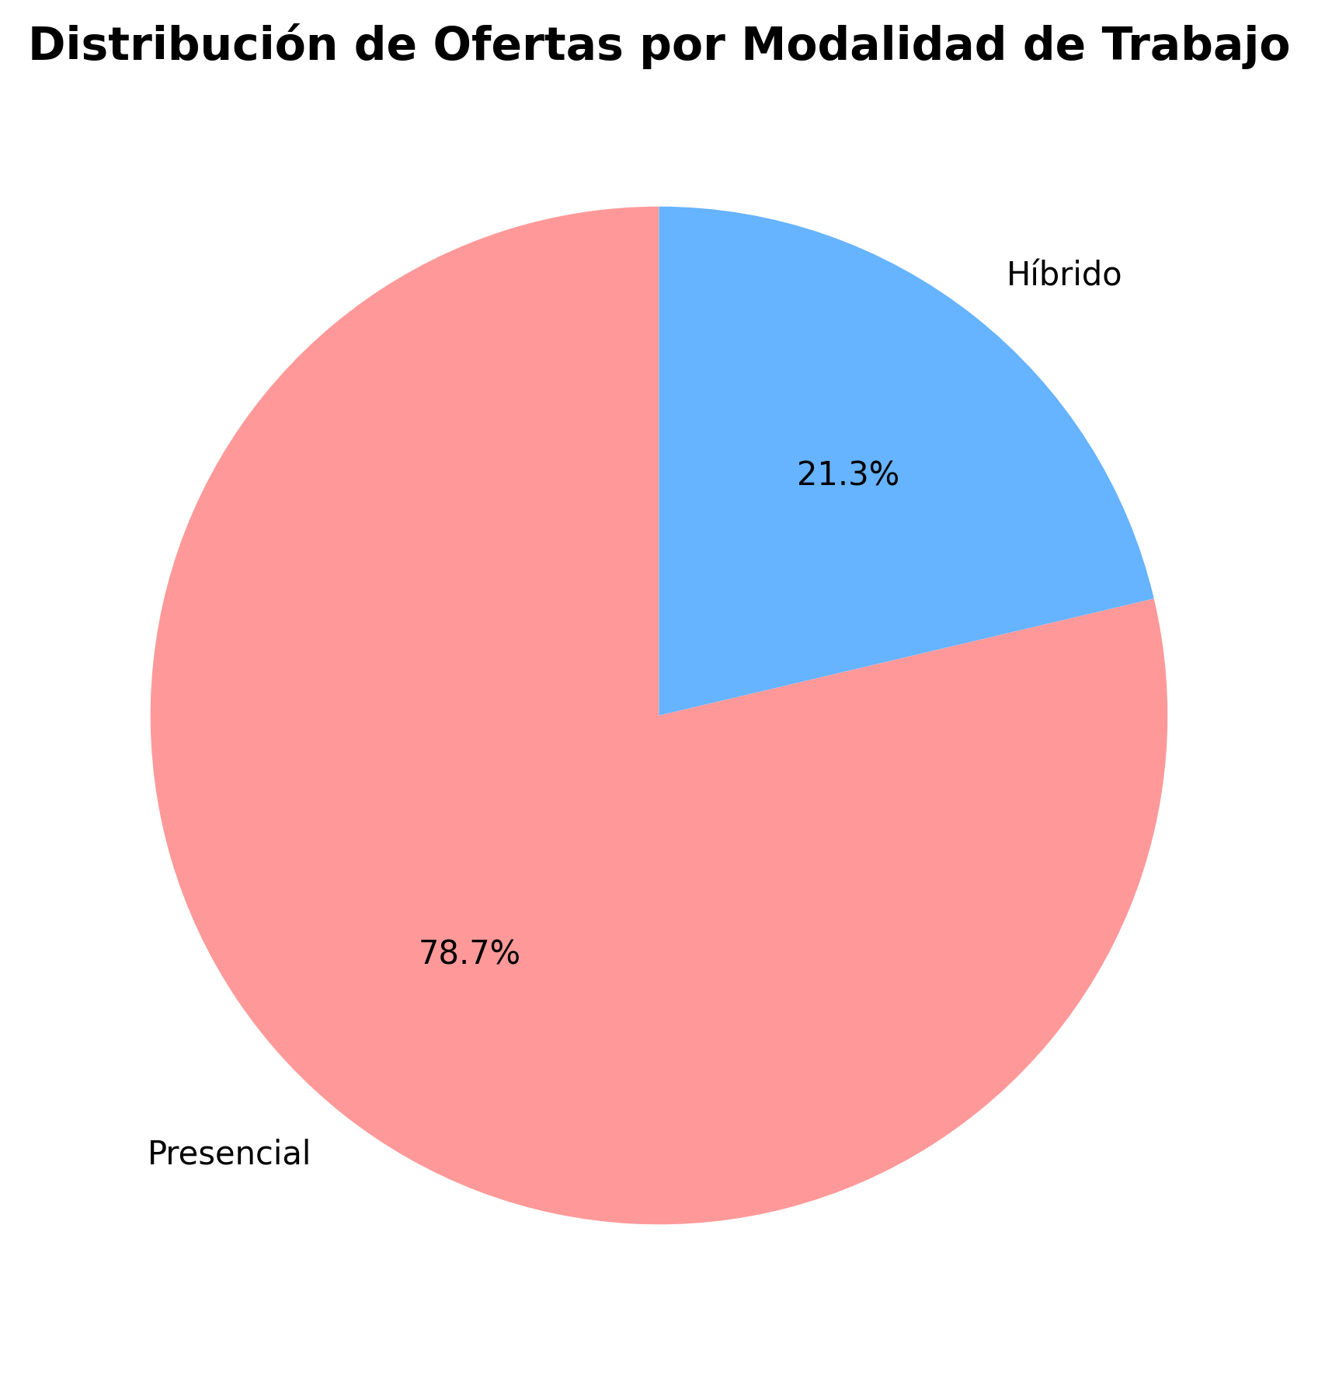
Distribución por Modalidad de Trabajo
78.7% presencial, 21.3% híbrido

Slide 16
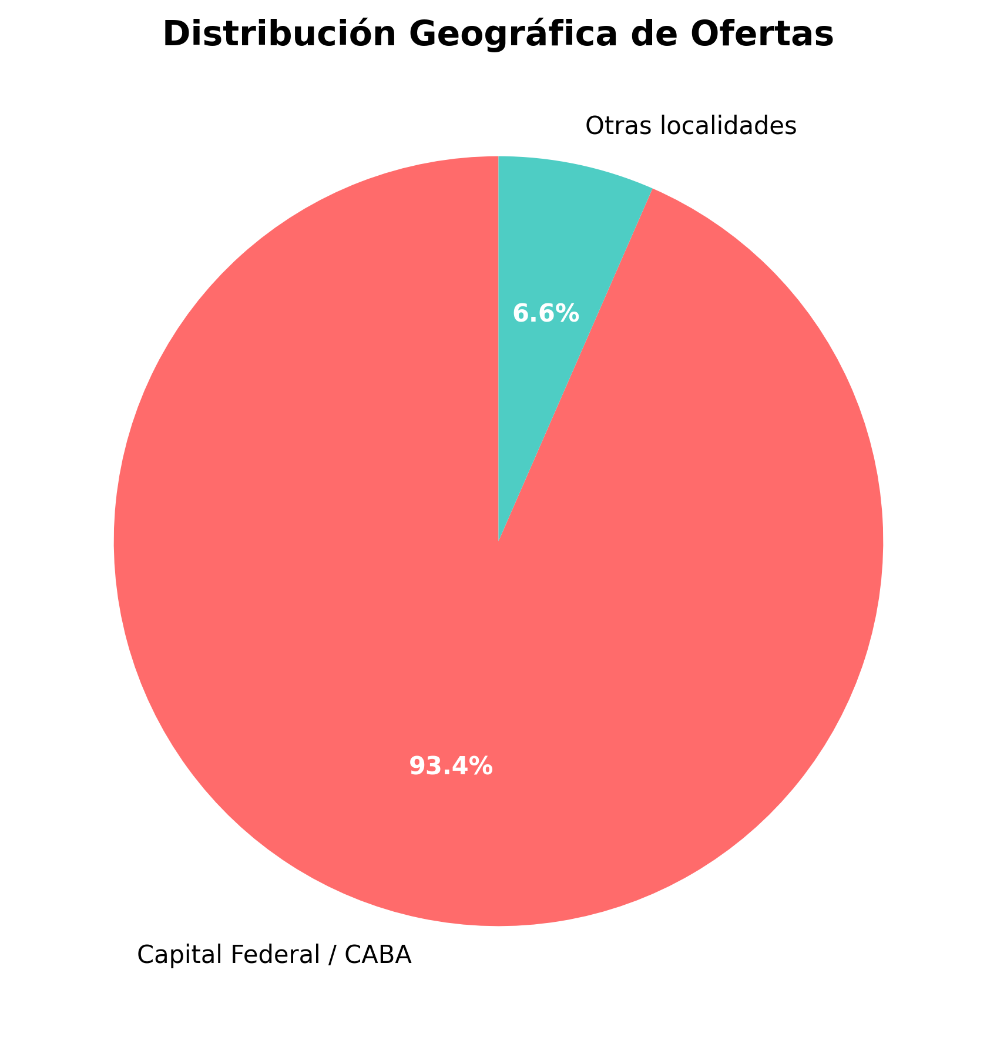
Distribución Geográfica de Ofertas
Análisis por ubicación de las ofertas

Slide 17
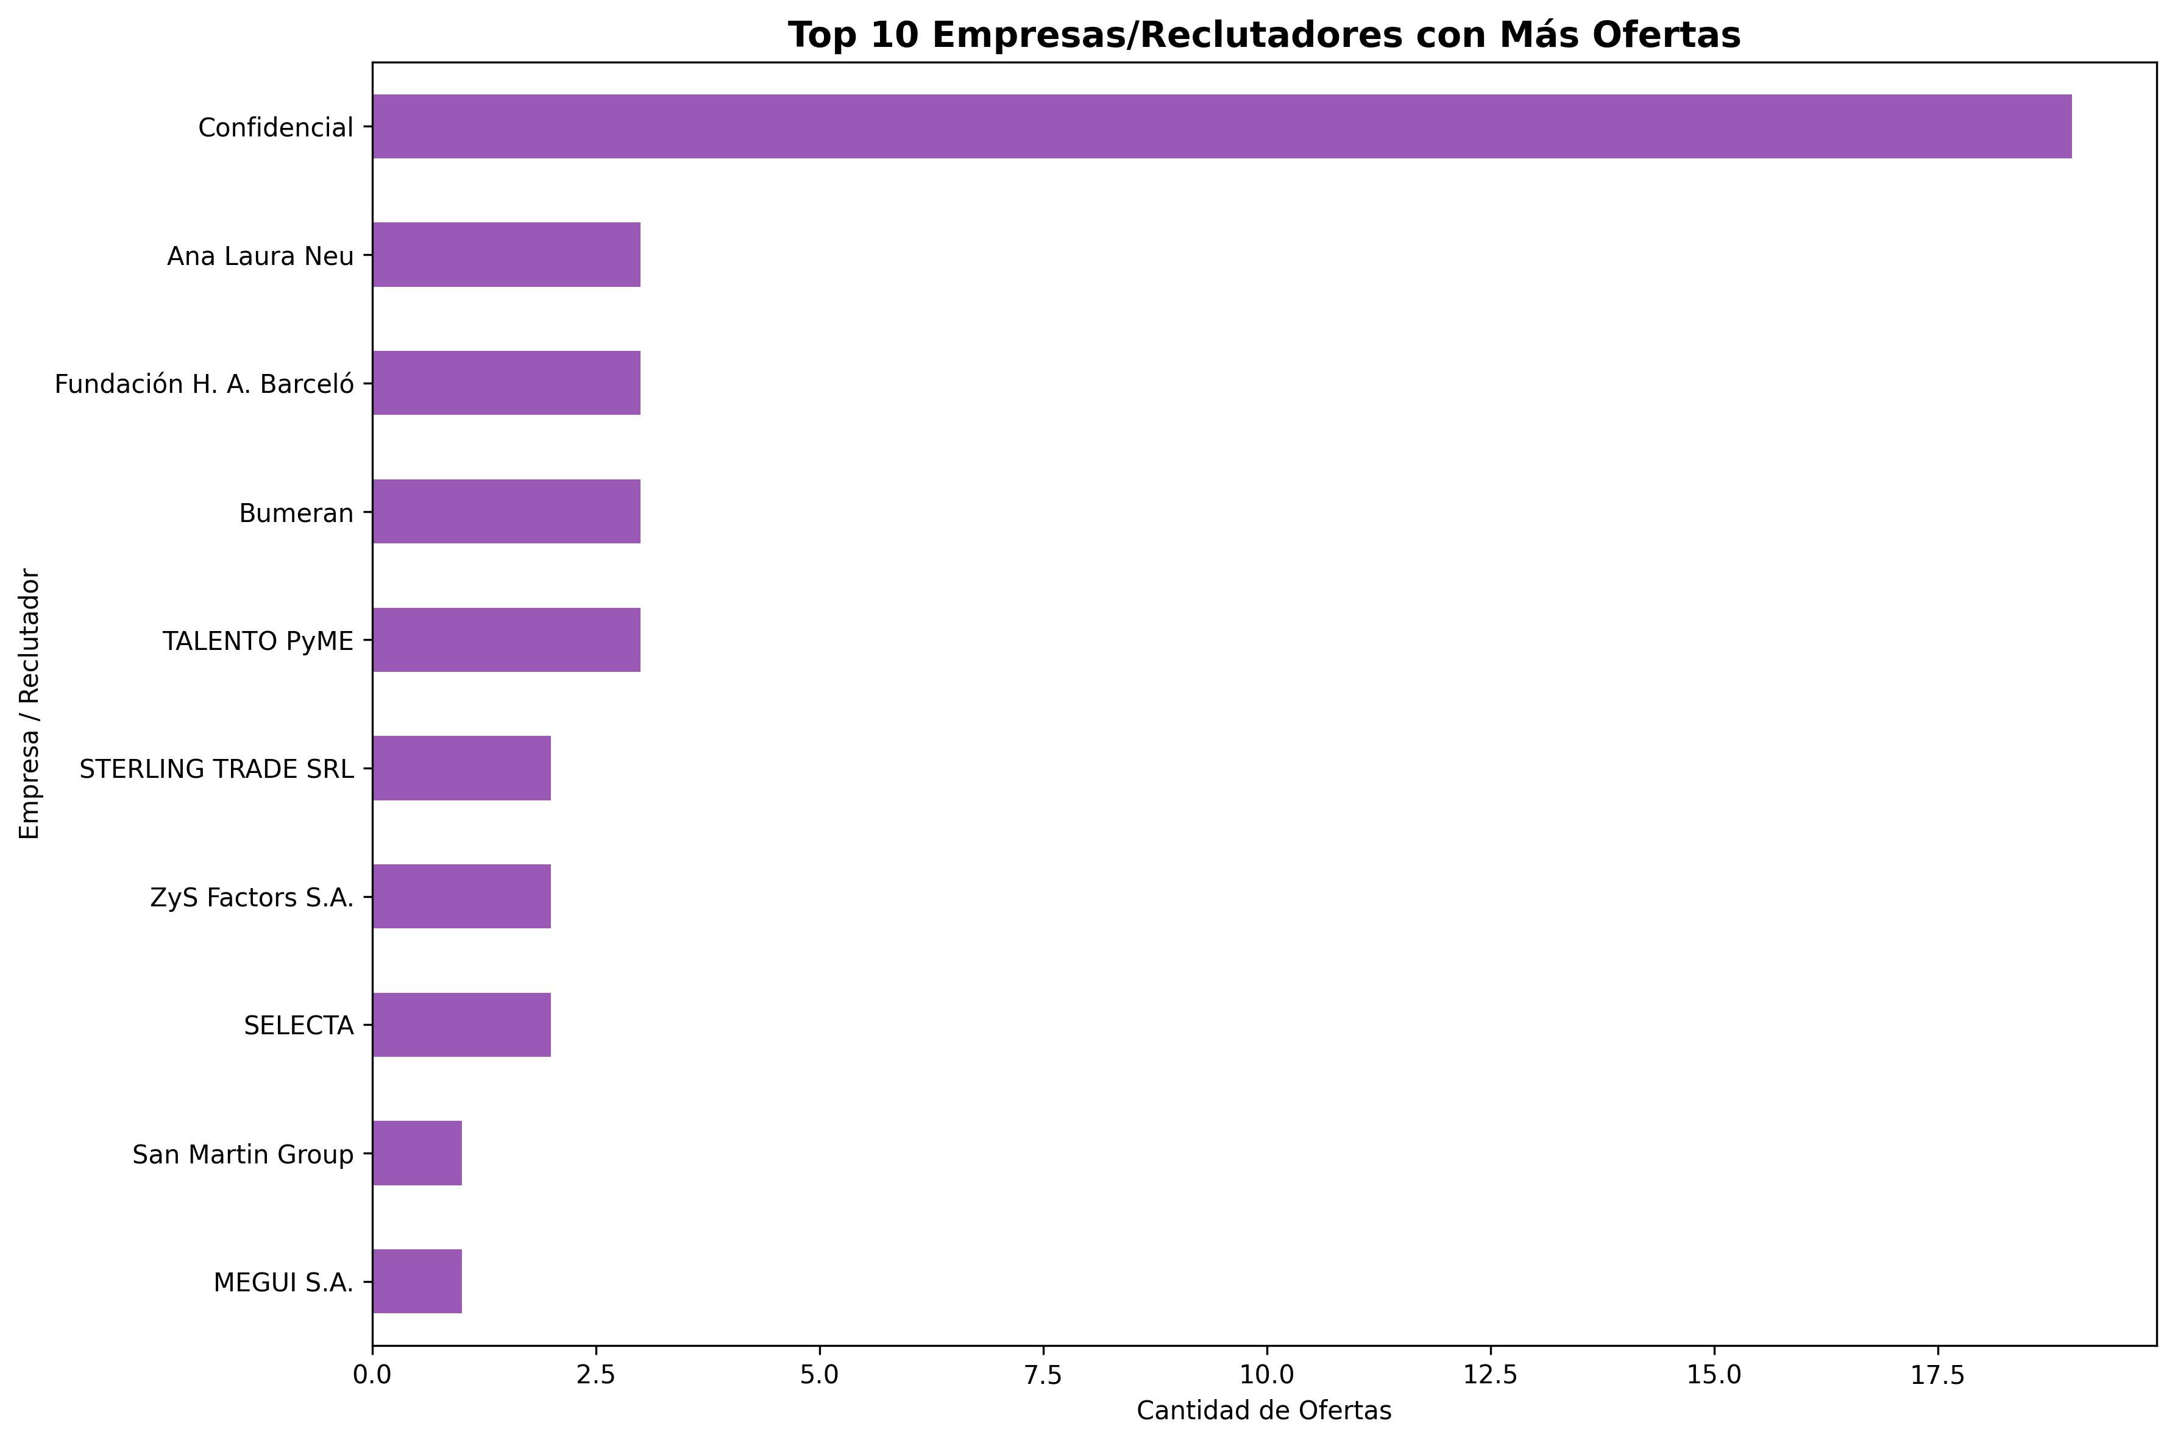
Top Empresas con Más Ofertas
Empresas más activas en publicación de ofertas

Slide 18
Análisis Temporal
Evolución de ofertas en el tiempo (Agosto - Octubre 2025)

Slide 19
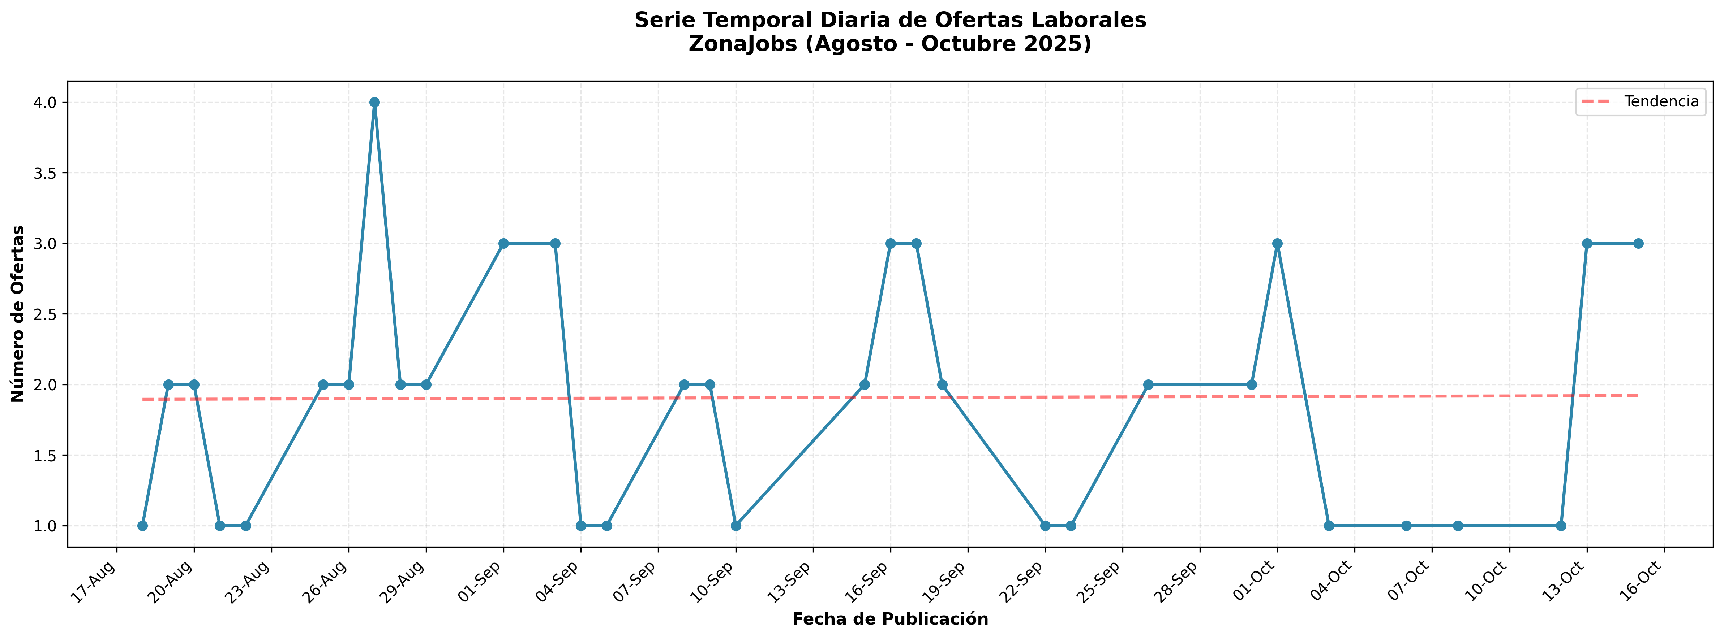
Serie Temporal Diaria de Ofertas
Promedio: 1.91 ofertas/día, Máximo: 4 ofertas

Slide 20
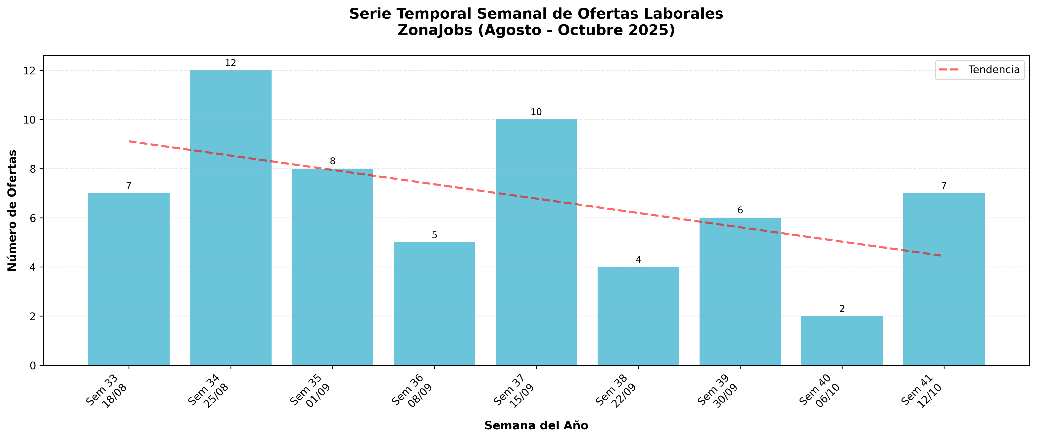
Serie Temporal Semanal de Ofertas
Promedio: 6.78 ofertas/semana, Pico en semana 34 (12 ofertas)

Slide 21
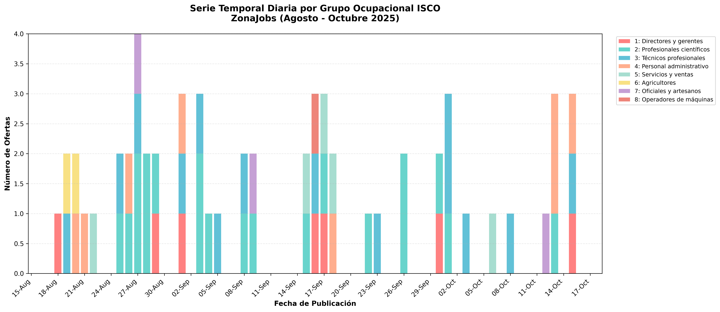
Serie Diaria por Grupo Ocupacional ISCO
Composición ocupacional estable a lo largo del tiempo

Slide 22
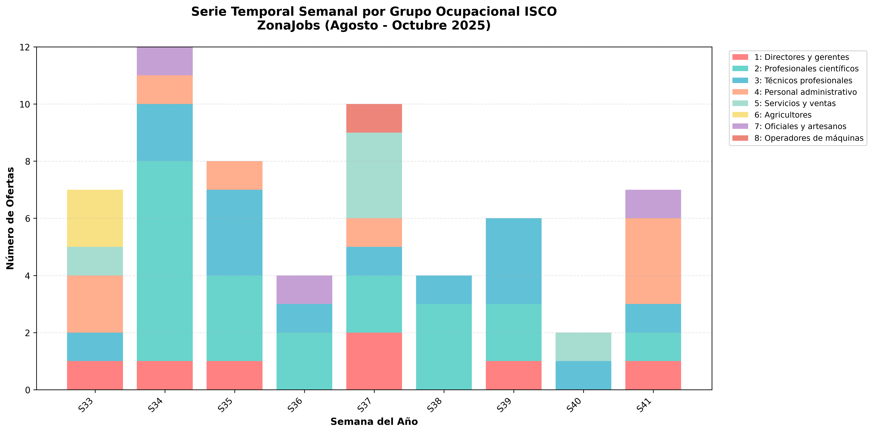
Serie Semanal por Grupo Ocupacional ISCO
Mayor diversidad en semanas de alto volumen

Slide 23
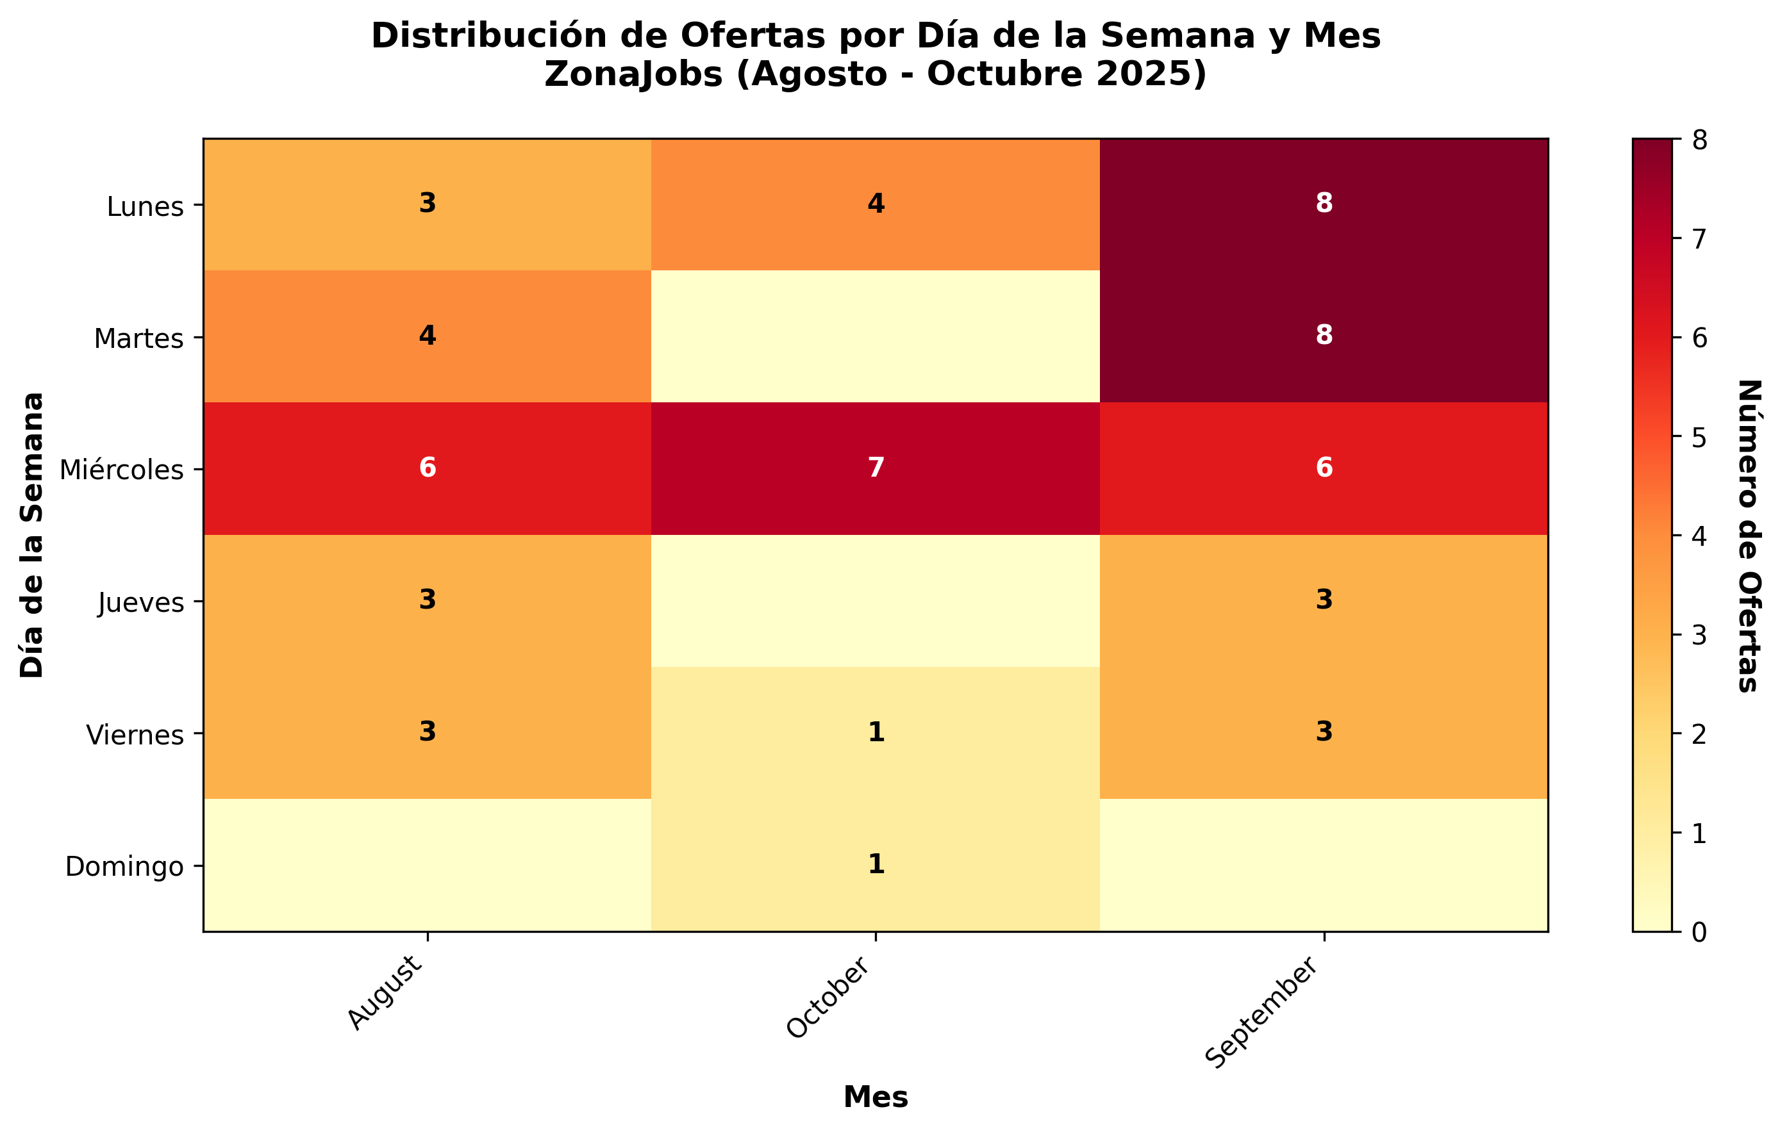
Distribución por Día de Semana y Mes
Miércoles: día más activo (33% de ofertas)

Slide 24
Conclusiones Principales
73.8% de ofertas clasificadas exitosamente con taxonomía ESCO
Predominio de profesionales científicos (26.7%) y técnicos (22.2%)
Miércoles es el día más activo para publicación de ofertas (33%)
Septiembre mostró el mayor volumen de ofertas (47.5% del total)
100% de ofertas clasificadas tienen código ISCO asignado
Similitud promedio de matching: 0.537 (con 2 matches perfectos)
Mayor demanda de skills administrativo-contables y sanitarias
Patrón claro: publicación concentrada en primera mitad de semana

Slide 25
¡Gracias!
Proyecto: Web Scraping ZonaJobs + ESCO
OEDE - Observatorio de Empleo y Dinámica Empresarial
Fecha: October 2025

